Slide 1
Прогрессивные технологии
автоматизированных и роботизированных производств
Руководитель программы: Дубинин В.М.
руководитель лаборатории цифровых инженерных технологий
Центра Компьютерного Инжиниринга ЮУРГУ
Челябинск
2023

Slide 2
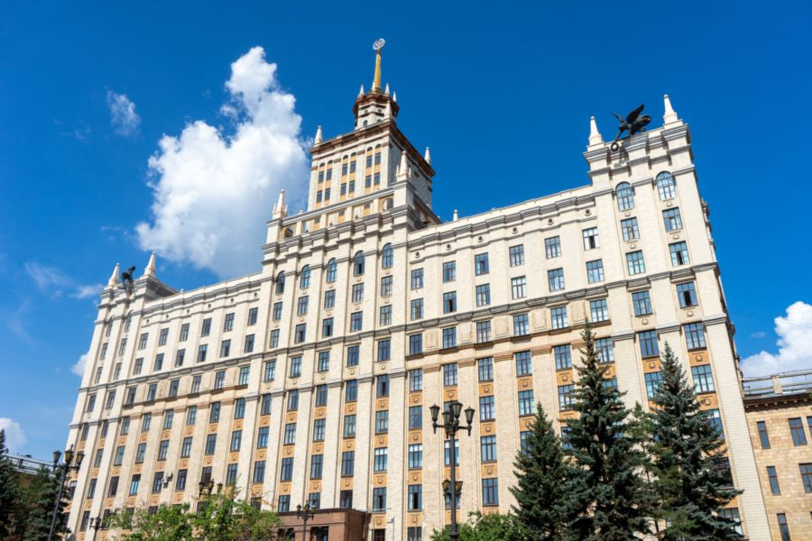
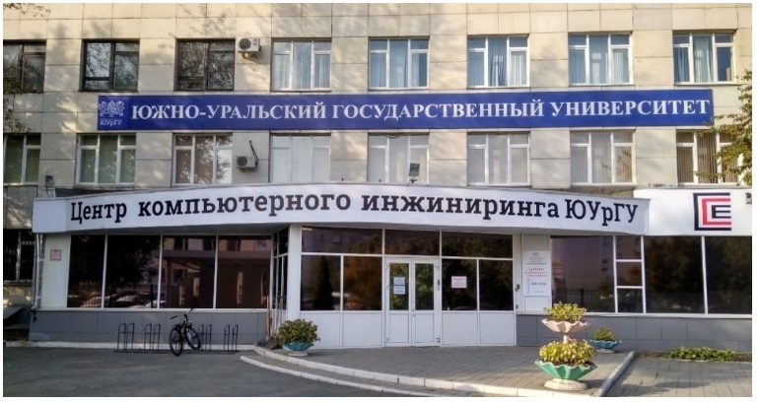
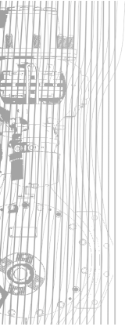
ОБЩИЕ СВЕДЕНИЯ О ДЕТЯТЕЛЬНОСТИ ЦКИ ЮУрГУ
Центр Компьютерного Инжиниринга (ЦКИ) – основное инжиниринговое подразделение ЮУрГУ, деятельность которого направлена на решение прикладных задач в интересах предприятий промышленности.
2

Slide 3
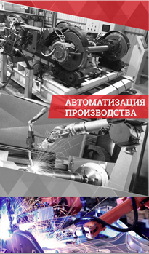
ОПИСАНИЕ ДПП ПП. ЦЕЛИ И ЗАДАЧИ ПРОГРАММЫ.
Программа разработана для получения дополнительной квалификации по ИТ-профилю и навыков использования цифровых технологий у обучающихся в рамках проекта «Цифровые кафедры» ЮУРГУ «Приоритет-2030».
Цель ДПП ПП - обучение современным методам технологической подготовки производства с применением автоматизированных и роботизированных систем проектирования.
Задачи ДПП ПП – получить знания и умения в областях:
1. 3D моделирования и прототипирования изделий, 3d сканирования
2. Разработки продукции и процессов в программном обеспечении CAD/CAM/CAI/CAPP автоматизированных и роботизированных производств
3. Проектирования на основе использования конструкторской и технологической документации
4. Управления менеджментом качества современного производства, применения бизнес-моделирования
5. Технологий «Умного» Производства и Интернета Вещей.
3

Slide 4
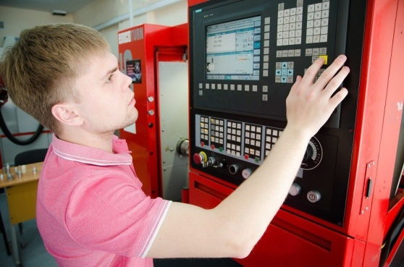
КОМАНДА ПРОЕКТА ДПП ПП (по дисциплинам)
Опытно-конструкторские
и технологические разработки
Прикладные научные исследования
и экспериментальные разработки
3. Роботизация в
киберфизических
системах
(Лекции16ч/Практика18ч
– Батуев ВВ )
Автоматизированное
проектирование Деталей и
Механизмов в CAD-системах
(Лекции 8ч/ Практика 26ч – Дубинин ВМ )
2. Автоматизированная
технологическая подготовка производства
изделий для станков с ЧПУ в CAM системах
(Лекции 10ч - СавельевАА /
Практика 58ч – Батуев ВВ)
4. Обеспечение качества авт. и
роботизированных производств
(Лекции20ч/Практика14ч
- Нуркенов АХ )
5. Технологии фабрик
будущего
(Лекции 16ч/Практика16ч –
Нуркенов АХ)
- Состав ДПП ПП
Практика на предприятии
4

Slide 5
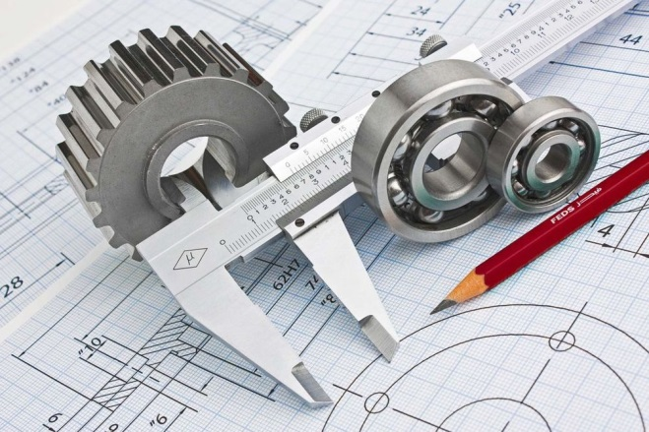
Срок реализации программы, форма и вид обучения
(Дистанционные Образов. Технологии, очные занятия)
Срок реализации программы: 9 месяцев, 250 час.
Форма обучения: очная, в группах, 6 раз/мес.
Формы занятий* | Кол-во часов
Лекции | 70
Практические занятия | 134
Лабораторные работы | 0
Аттестация | 12
Аудиторная работа | 216
* Применение дистанционных образовательных технологий (ДОТ) по части дисциплин курса - допускается
5

Slide 6
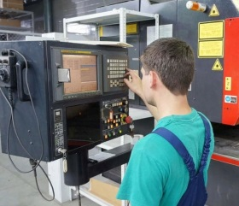
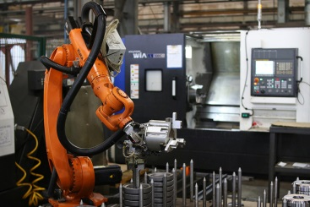
СТРУКТУРА ПРОГРАММЫ ДПП (по дисциплинам)
Опытно-конструкторские
и технологические разработки
Прикладные научные исследования
и экспериментальные разработки
Автоматизированное
проектирование Деталей и
Механизмов в CAD-системах
3. Роботизация в
киберфизических
системах
2. Автоматизированная
технологическая подготовка производства
изделий для станков с ЧПУ в CAM системах
4. Обеспечение качества авт. и
роботизированных производств
5. Технологии фабрик
будущего
- Состав ДПП ПП
Практика на предприятии
6

Slide 7
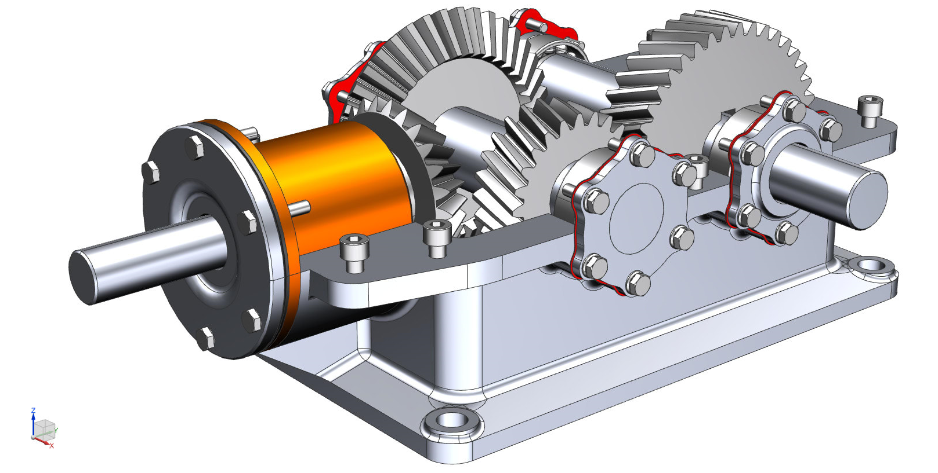
ДИСЦИПЛИНА 1 - Краткое описание
Автоматизированное проектирование
Деталей и Механизмов в CAD-системах
Примеры работ по результатам освоения дисциплины
7

Slide 8
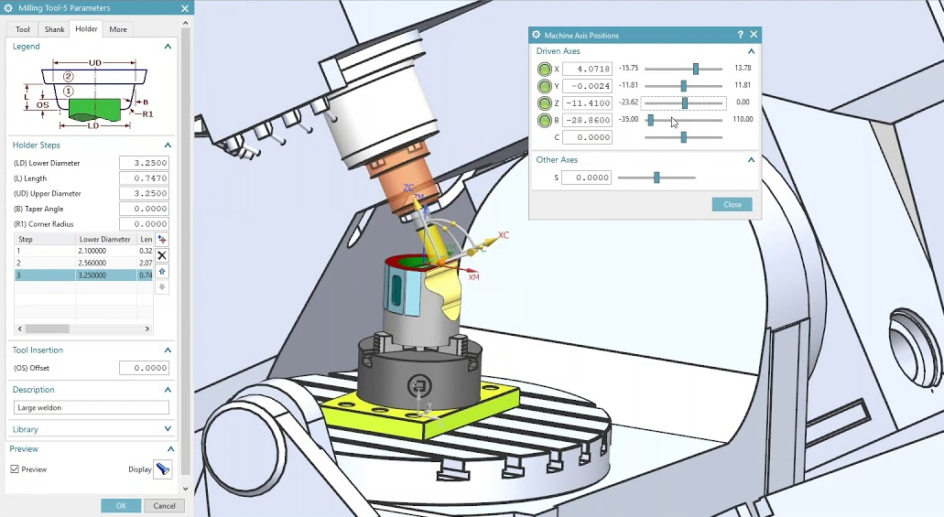
ДИСЦИПЛИНА 2 - Краткое описание
Автоматизированная
технологическая подготовка производства
изделий для станков с ЧПУ в CAM системах
Примеры работ по результатам
освоения дисциплины
8

Slide 9
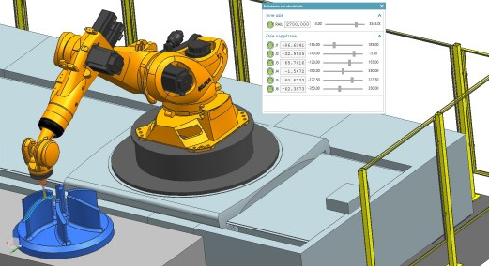
ДИСЦИПЛИНА 3 - Краткое описание
Роботизация в киберфизических системах
Примеры работ по результатам
освоения дисциплины
9

Slide 10
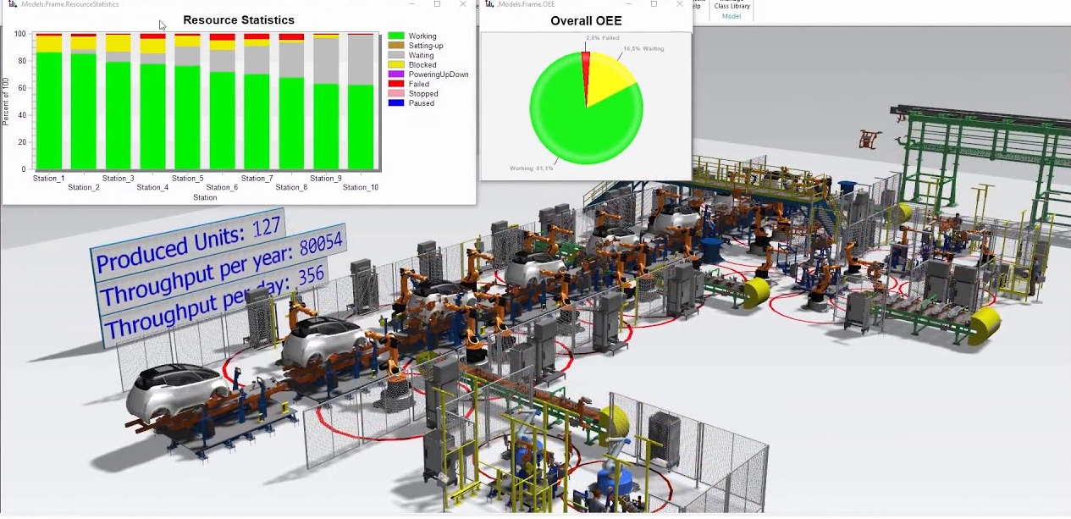
ДИСЦИПЛИНА 4 - Краткое описание
Обеспечение качества автоматизированных и
роботизированных производств
Примеры работ по результатам
освоения дисциплины
10

Slide 11
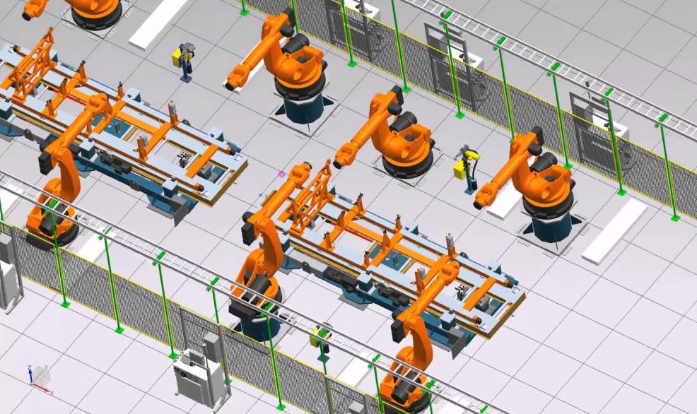
ДИСЦИПЛИНА 5 - Краткое описание
Технологии фабрик будущего
Примеры работ по результатам
освоения дисциплины
11

Slide 12
ИНФОРМАЦИЯ О МЕСТЕ ПРОВЕДЕНИЯ ПРАКТИКИ,
ПРЕДПРИЯТИЯХ ПАРТНЕРАХ
…любые предприятия с металлообрабатывающим производством!!!
Предприятия – индустриальные партнеры (места
проведения практики, примеры продукции)
12

Slide 13
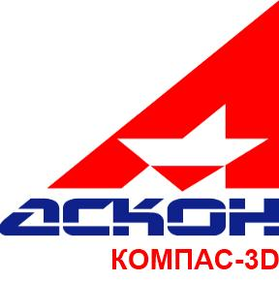
ПРИМЕНЯЕМОЕ ПРИ РЕАЛИЗАЦИИ ДПП ПП
РОССИЙСКОЕ ПРОГРАММНОЕ ОБЕСПЕЧЕНИЕ
КОМПАС 2D-3D АСКОН + ЧПУ
T-FLEX CAD
2D- 3D + ЧПУ
Универсальный
Механизм
АDEM 2D-3D +ЧПУ
СПРУТ/Технология+ЧПУ
МКЭ Fidesys
Основное Программное обеспечение по дисциплинам
(Российское ПО)
13

Slide 14
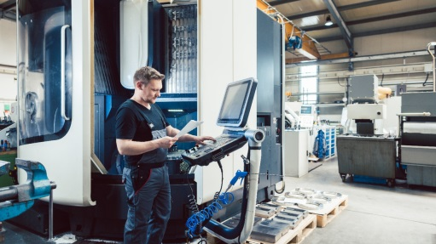
Будущая IT- специальность
Место на рынке, количество вакансий и размер ЗП
Предприятия-партнеры на рынке:
АО «ЧТПЗ», АО «КОНАР», ПАО «МЕЧЕЛ» ООО «СТАНКОМАШ», ОАО «УЗТМ», АЗ «УРАЛ» АО СКБ «Турбина», НПО «Уральский металл», НПО «Вектор» и др.
Приобретаемые умения, ИТ-компетенции:
- 3D моделирование
CAD/CAM/CAI/CAPP
проектирование
- управление качеством
- бизнес-моделирование
- планирование производства
- автоматизация производства и робототехника
ИТ-специальность: специалист по разработке технологий и программ для станков с ЧПУ-управлением.
Количество вакансий: более 40 ,
ЗП = 35-45 т.р.- стартовая, 45-60 т.р. - средняя, 85 – 100 т.р. и более - максимальная
14

